Slide 1
IDEA
“饭来速”
小组成员：
许志耿
戴植敏
郑婕

Slide 2
CONT
ENTS
使用简介
技术要点
测试与反馈
总结与展望

Slide 3
PART 01
使用简介
Introduction

Slide 4

关于“饭来速”
About fanlaisu
“饭来速”是一款华师石牌校区校内学生互助代取外卖的安卓手机应用软件，本app为同学之间互相帮忙代取外卖提供了方便的平台，帮助解决学生每次拿外卖都需要花费较多时间去校园门口的问题，让学生能够足不出户拿到外卖。
Notes:
放饭来速的图标

Slide 5
主要功能
Major function
主要功能（一）
代取外卖
可发布需要他人帮忙取外卖的需求。
也可选择帮他人代取外卖。
扫一扫功能，扫码识别
可通过扫描二维码结束订单。
生成识别二维码
通过扫码结束订单，提高外卖的安全性。

Slide 6
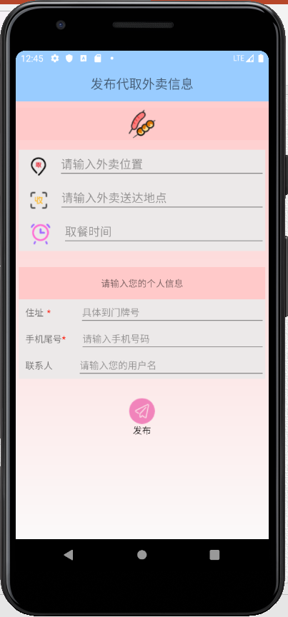
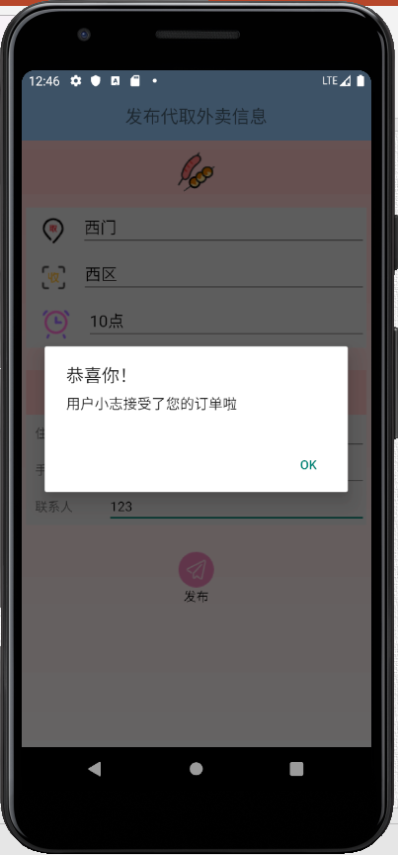
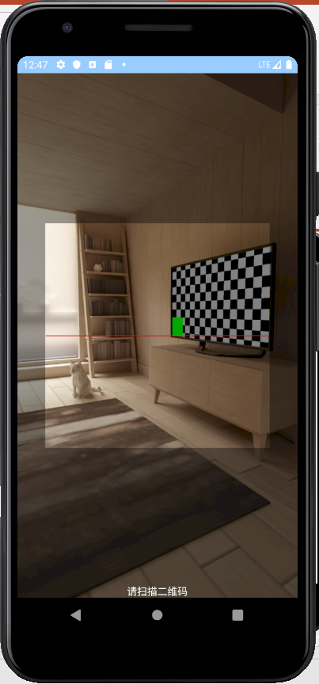
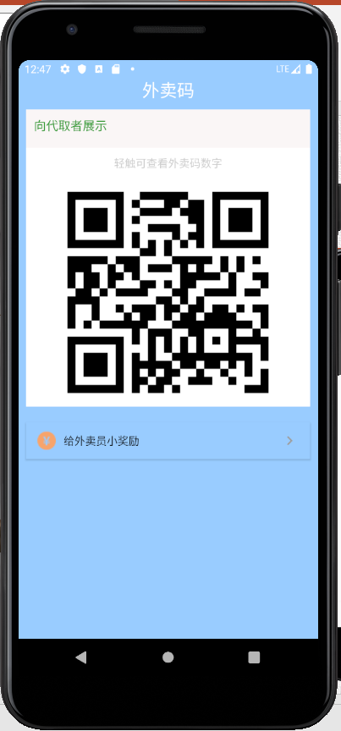
主要功能
Major function
Notes:
放图

Slide 7
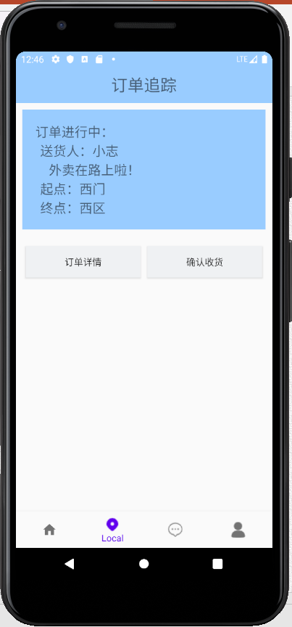
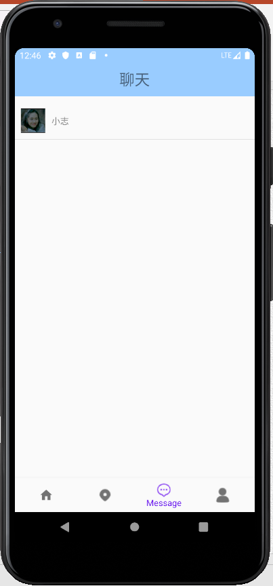
主要功能
Major function
Notes:
放图

Slide 8
主要功能
Major function
主要功能（二）
聊天
订单生成后可以和对方进行聊天
打卡
可通过每日打卡获取奖励。
钱包
拥有平台的吃货币，可以抵扣的一定的代取外卖费用
地图
可以实时看到地理位置信息

Slide 9
主要功能
Major function
主要功能（二）
地图
获取当前位置信息，直观了解地形布局，少绕弯路，节省出行时间。
聊天
帮助交易双方更好地沟通，减少双方交换不必要的个人信息。

Slide 10
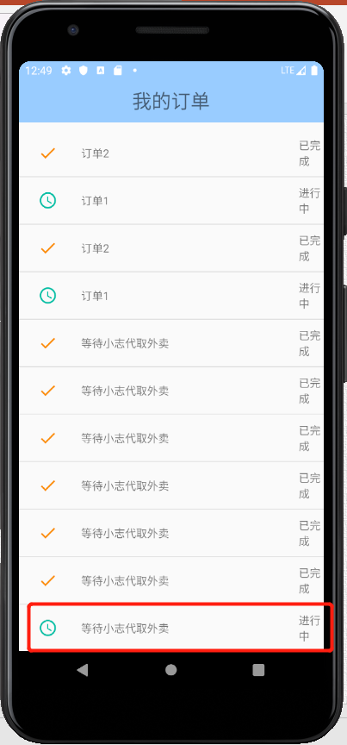
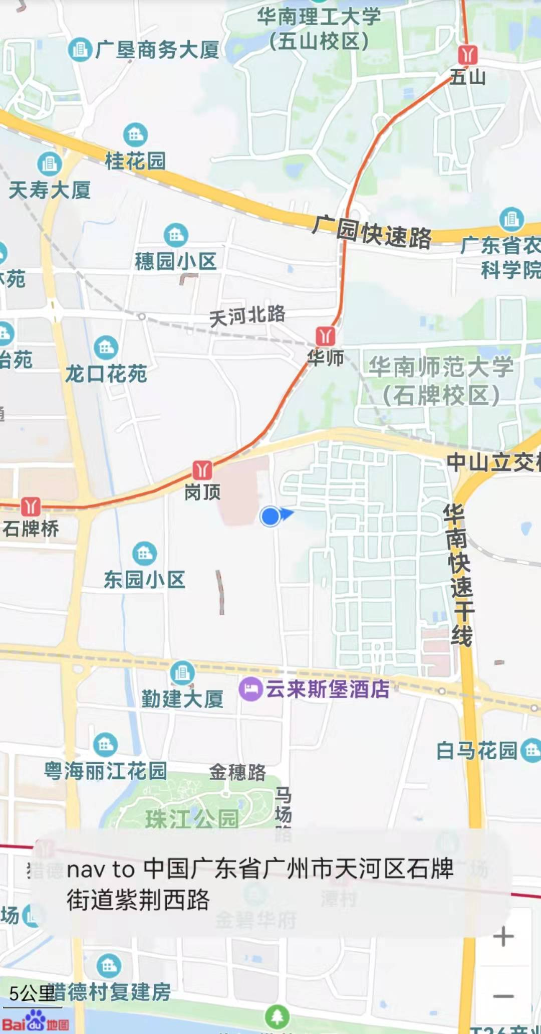
主要功能
Major function
Notes:
放图

Slide 11
PART 02
技术要点
Technical points

Slide 12
订单匹配的实现
Realization of order matching
分别创建找人帮忙者和帮忙者的数据表
若发布需求，系统根据特定条件查找数据表，检查是否有订单可匹配

Slide 13
扫码识别的实现
Realization of QR code scanning recognition
ZXing库
相机权限
谷歌开源的一个关于条码编解码的库
扫码需要调用相机，需要添加相机权限
第三方zxing库
自定义扫码界面
zxing-android-embedded
默认扫码界面是横屏的，使用体验不佳
通过setCaptureActivity(Activity)可自定义竖屏扫码界面
Notes:
看了代码，发现生成二维码的应该是谷歌的ZXing。而扫码我用的是第三方ZXing。
因为zxing的功能太强大了，包含了很多我们用不上的功能，所以一般都会抽取其中的扫码功能单独使用，这个抽取的过程还是有点麻烦的，但是已经有很多开发者为我们省去了这个过程，现在就来介绍一个很棒的第三方zxing库：zxing-android-embedded

Slide 14
测试与反馈
PART 03

Slide 15




测试用例
Test case
输入北门/...
发送消息给代取外卖者.
使用扫一扫功能，
扫描二维码.
重复点击打卡.

Slide 16
用户意见与建议
User comments and suggestions
APP界面可以做得更好看些。
有时候想不起自己的账户是什么，希望可以实现手机号码登录.
扫描二维码确认收货觉得有点麻烦.
注册界面需要输入的东西感觉太多，可以只留账户和id其中一个.

Slide 17
团队合作分工
PART 04

Slide 18
合作分工
总体来说ui和功能设计都是大家一起实现，也经常一起讨论功能的实现。
Notes:
放图

Slide 19
IDEA
THANK
YOU

